Slide 2
LEGEA LUI OHM
Numărul proiectului: 2021-1-DE02-KA220-VET-000029587
PR3/A2: Material de autoformare pentru îmbogățirea experimentelor online actuale
This work is licensed under a Creative Commons Attribution – NonCommercial – ShareAlike 3.0 License.
Finanțat de Uniunea Europeană. Punctele de vedere și opiniile exprimate aparțin, însă, exclusiv autorului (autorilor) și nu reflectă neapărat punctele de vedere și opiniile Uniunii Europene sau ale Agenției Executive Europene pentru Educație și Cultură (EACEA). Nici Uniunea Europeană și nici EACEA nu pot fi considerate răspunzătoare pentru acestea.

Slide 3
CONŢINUT
01
11
Diagrama plătită a legii lui Ohm
Legea lui Ohm
02
12
Tabelul matricei legii lui Ohm
Explicația legii lui Ohm
03
13
Calculul puterii electrice folosind legea lui Ohm
Formula legii lui Ohm
04
14
Graficul legii lui Ohm
Limitările legii lui Ohm
05
15
Unitatea legii lui Ohm
Analogii ale legii lui Ohm
06
Ecuațiile legii lui Ohm
07
Relația dintre tensiune, curent și rezistență
08
Triunghiul legii lui Ohm
09
Forma vectorială a legii lui Ohm
10
Verificarea experimentală a legii lui Ohm

Slide 4
LEGEA LUI OHM
Legea lui Ohm afirmă că tensiunea pe un conductor este direct proporțională cu curentul care trece prin el, atâta timp cât condițiile fizice și temperatura rămân constante. Prin urmare, conform legii lui Ohm, curentul printr-un conductor este direct proporțional cu tensiunea pe el, exprimată ca V ∝ I. Acest principiu stabilește relația fundamentală dintre tensiunea aplicată și curentul rezultat în conductor, făcându-l o piatră de temelie pentru înțelegerea și lucrul cu circuitele electrice. Legea lui Ohm indică faptul că curentul prezintă o relație liniară cu tensiunea.

Slide 5
EXPLICAȚIA LEGII LUI OHM
Legea lui Ohm este una dintre legile fundamentale ale electrostaticii care afirmă că, tensiunea pe orice conductor este direct proporțională cu curentul care curge în acel conductor. Putem defini această condiție ca:
Eliminarea semnului de proporționalitate:
unde R este constanta de proporționalitate și se numește rezistența materialului. Rezistența materialului se calculează astfel:
V = RI
R = V/I
V∝ I
Rezistența se măsoară în ohmi. Este notat cu simbolul Ω.

Slide 6
FORMULA LEGII LUI OHM
Când toți parametrii fizici și temperaturile rămân constante, legea lui Ohm spune că tensiunea pe un conductor este direct proporțională cu curentul care circulă prin acesta.
Legea lui Ohm poate fi exprimată astfel:
V ∝ I sau V = I × R
Unde:
R este constanta de proporționalitate cunoscută sub numele de rezistență,
V este Tensiunea aplicată și
I este curentul care circulă prin circuitul electric.
Formula de mai sus poate fi rearanjată pentru a calcula, de asemenea, curentul și rezistența, după cum urmează:
Conform legii lui Ohm, curentul care trece prin conductor este:
I = V/R
În mod similar, rezistența poate fi definită ca:
R = V/I

Slide 7
GRAFICUL LEGII LUI OHM
Legea lui Ohm este valabilă numai atunci când condițiile fizice, cum ar fi temperatura, rămân constante. Acest lucru se datorează faptului că fluxul de curent prin circuit poate fi afectat de schimbările de temperatură. Prin urmare, atunci când factori cum ar fi schimbarea temperaturii, legea lui Ohm poate să nu fie adevărată. De exemplu, într-un bec, temperatura crește pe măsură ce curentul care circulă prin el crește, provocând o abatere de la legea lui Ohm.

Slide 8
UNITATEA LEGII LUI OHM
Cantitate fizica | Unitate de măsură | Abrevierea unității
Curent(C) | Amper | A
Tensiune (V) | Volt | V
Rezistenta(R) | Ohm | Ω
Trei marimi fizice:
Actual
Voltaj
Rezistenţă

Slide 9
ECUAȚIILE LEGII LUI OHM
Legea lui Ohm oferă trei ecuații care sunt:
V = I × R
I = V/R
R = V/I
Unde:
V este tensiunea
Eu sunt curentul
R este rezistența

Slide 10
RELAȚIA DINTRE TENSIUNE, CURENT ȘI REZISTENȚĂ
Voltaj | Actual | Rezistenţă
2V | 1/2 A | 4 Ω
4V | 1A | 4 Ω
8V | 2A | 4 Ω
Relația dintre tensiune, curent și rezistență poate fi studiată cu ușurință folosind formula,
V = IR
Unde:
V este tensiunea
Eu este rezistența
R este rezistența

Slide 11
TRIUNGHIUL LEGII LUI OHM
Triunghiul legii lui Ohm este un ajutor vizual conceput pentru a ajuta la înțelegerea și memorarea relației dintre tensiune, curent și rezistență. Acest instrument ajută inginerii să reamintească ordinea corectă a acestor trei elemente cheie: curent (I), tensiune (V) și rezistență (R).

Slide 12
FORMA VECTORIALĂ A LEGII LUI OHM
Relația dintre curent și tensiune este stabilită de legea lui Ohm, iar forma sa vectorială este:
j = σ E
Atunci stim:
Rezistența este direct proporțională cu lungimea rezistorului, adică R ∝ l, . . .(1)
Rezistența este invers proporțională cu aria secțiunii transversale a rezistorului, adică R ∝ 1/A . . .(2)
Combinând eq. (1) și ecuația (2)
Unde ρ este constanta de proporționalitate numită coeficient de rezistență sau rezistivitate.
Acum, dacă L = 1m și A = 1 m2, în formula de mai sus obținem,
R = ρ
Aceasta înseamnă că pentru un rezistor cu lungimea de 1 m și aria secțiunii transversale de 1 m2 rezistența se numește rezistivitate a materialului.
Unde,
j este vector de densitate de curent
E este vectorul câmpului electric
σ este conductivitatea materialului
Rezistivitate
Obstacolul cu care se confruntă electronii în timpul mișcării în orice material se numește rezistivitate a materialului. Fie R un rezistor cu o lungime de „l” și aria secțiunii transversale a lui „A” cu o rezistență.
R = ρl / A

Slide 13
VERIFICAREA EXPERIMENTALĂ A LEGII LUI OHM
Procedură
Cheia K este închisă inițial și reostatul este reglat astfel încât citirea în ampermetrul A și voltmetrul V să fie minimă.
Curentul este apoi crescut în circuit prin reglarea reostatului și se înregistrează curentul la diferite valori ale reostatului și tensiunea respectivă a acestora.
Acum pentru diferite valori ale tensiunii (V) și curentului (I) și apoi calculați raportul V/I.
După calcularea tuturor rapoartelor V/I pentru diferite valori ale tensiunii și curentului, observăm că valoarea este aproape constantă.
Acum, trasând un grafic al curentului față de diferența de potențial, obținem o linie dreaptă. Aceasta arată că curentul este direct proporțional cu diferența de potențial și panta sa este rezistența firului.
Schema circuitului

Slide 14
Diagrama plătită a legii lui Ohm
Pentru a înțelege mai bine relația dintre diferiți parametri, putem lua toate ecuațiile utilizate pentru a găsi tensiunea, curentul, rezistența și puterea și le putem condensa într-o diagramă circulară simplă a legii lui Ohm, așa cum se arată mai jos:

Slide 15
TABELUL MATRICEI LEGII LUI OHM
La fel ca diagrama circulară a legii lui Ohm prezentată mai sus, putem condensa ecuațiile individuale ale legii lui Ohm într-un tabel matricial simplu, așa cum se arată mai jos, pentru o referință ușoară când calculăm o valoare necunoscută.

Slide 16
CALCULUL PUTERII ELECTRICE FOLOSIND LEGEA LUI OHM
Folosind legea lui Ohm, putem găsi cu ușurință puterea circuitului electric. Formula de calcul a puterii electrice este:
P = VI
Unde:
P este puterea circuitului
V este tensiunea pe circuit
I este curentul care trece prin circuit
Știm asta, folosind legea lui Ohm
V = IR
Folosind formula de putere pe care o obținem,
P = V2/R
P = I2R

Slide 17
ANALOGII ALE
LEGII LUI OHM
LIMITĂRILE LEGII LUI OHM
Legea lui Ohm nu se aplică rețelelor unilaterale. Curentul poate circula doar într-o singură direcție în rețele unilaterale. Diode, tranzistori și alte componente electronice sunt utilizate în acest tip de rețele.
Componentele neliniare sunt, de asemenea, scutite de legea lui Ohm. Componentele neliniare au un curent care nu este proporțional cu tensiunea aplicată, ceea ce implică faptul că valoarea rezistenței acelor elemente variază în funcție de tensiune și curent. Tiristorul este un exemplu de element neliniar.
Analogia conductei de apă:
Electricitatea curge ca apa în conducte. Mai multă presiune (tensiune) înseamnă mai mult curent (debit de apă), urmând legea lui Ohm.
Analogia temperaturii
În mod similar, un circuit de temperatură poate fi, de asemenea, comparat cu un conductor ohmic. Aici, gradientul de temperatură funcționează similar cu tensiunea, iar fluxul de căldură funcționează similar cu curentul.

Slide 18
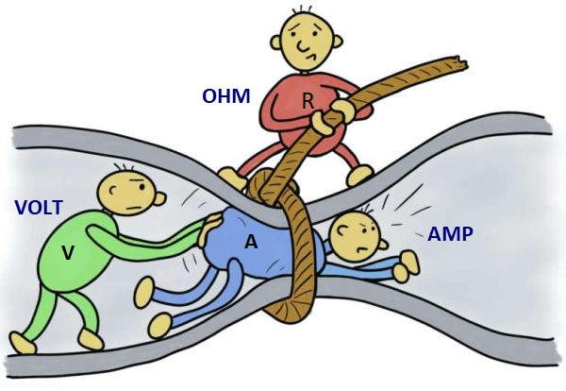
VIDEO
EDUCAȚII
1. Ohms Law
2. Ohms Law Example
Sursă:
“Ohms Law” - The organic chemistry tutor
“Ohms Law Example” - Engineer4Free

Slide 19
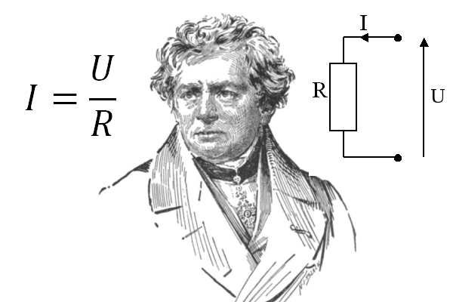
AUTOEVALUAREA
Scaneaza-ma!

